Slide 1
ЗАКЛАДЕННЯ ПУНКТІВ ОПОРНОЇ МЕРЕЖІ ПРОКЛАДЕННЯМ
ТЕОДОЛІТНОГО ХОДУ (ПОЛІГОНОМЕТРІЯ 1 РОЗРЯДУ)
Практична робота №2

Slide 2
Мета: Розглянути створення і розвиток опорних мереж на кар’єрі прокладенням теодолітного ходу та використання способу А.І. Дурнєва при цьому.
Завдання: Засвоїти теоретичний матеріал з побудови маркшейдерських опорних мереж прокладенням теодолітного ходу. Розглянути спосіб визначення довжин ліній бічними засічками. Виконати розрахунок координат пунктів опорної мережі згідно індивідуального завдання.

Slide 3
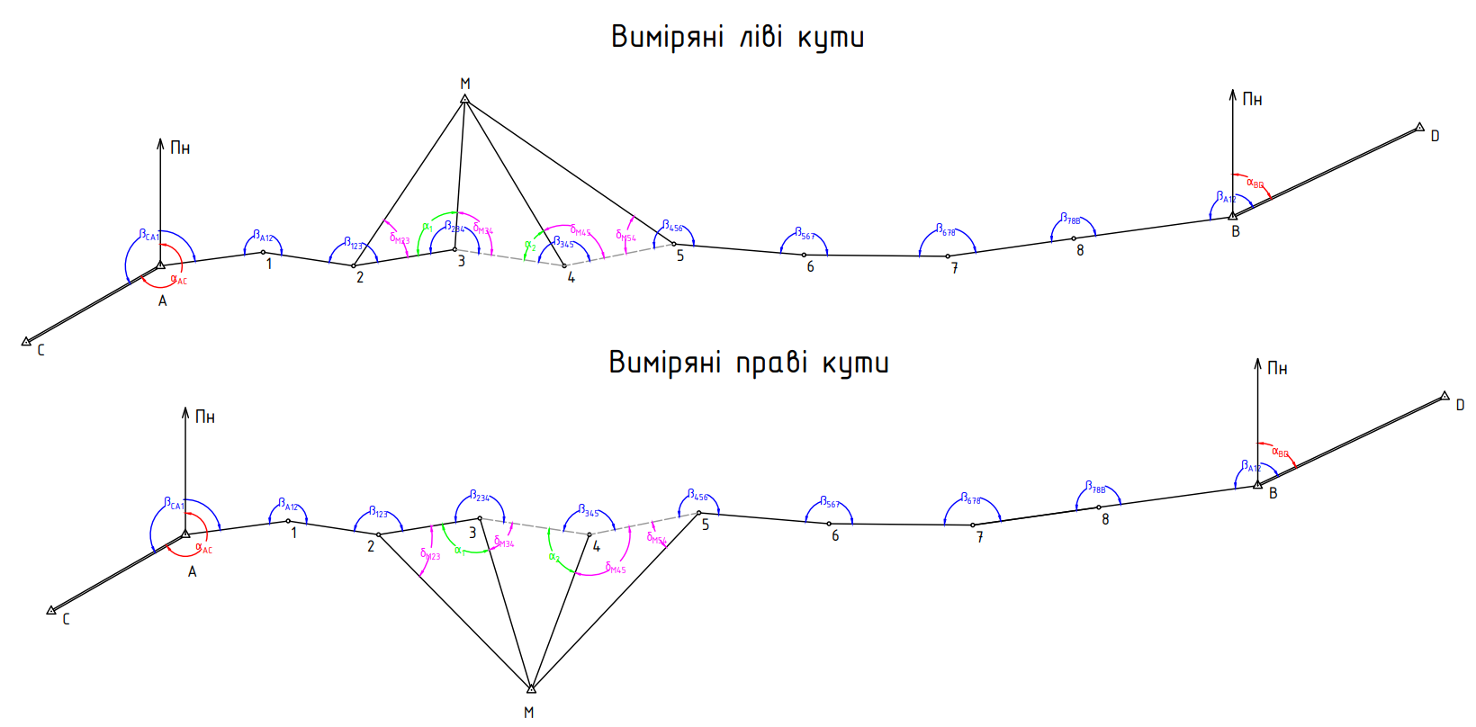
Відповідно до вихідних даних визначити з якої сторони від теодолітного ходу буде знаходитися точка М

Slide 4
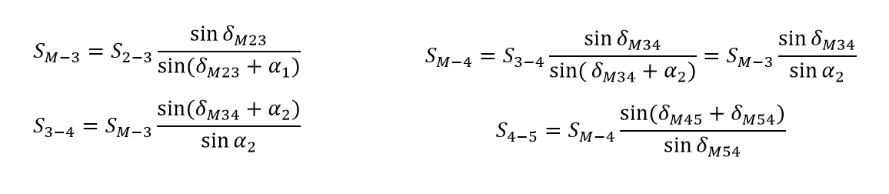
Виконати розрахунок сторін трикутників в пучку М за наступними формулами

Slide 5
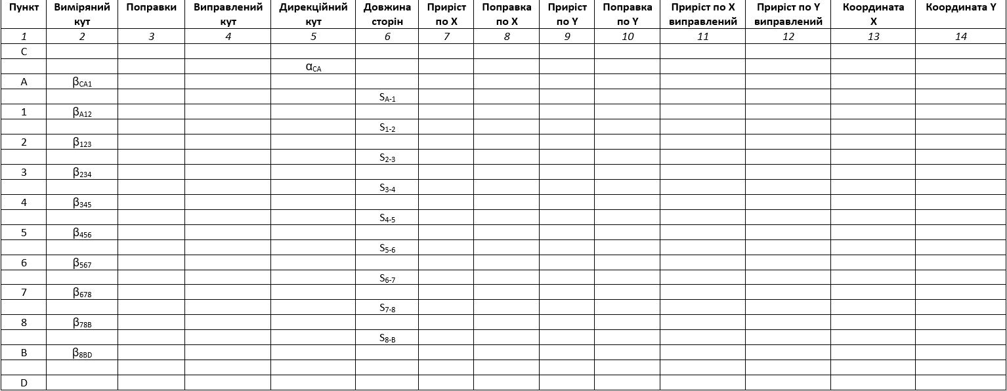
Визначаємо координати всіх точок розімкнутого теодолітного ходу та заносимо отримані дані у таблицю

